Slide 1
Сложности диагностики муковисцидоза
Медведева Дарья Александровна, врач-пульмонолог, педиатр, БУЗОО Областная детская клиническая больница, г. Омск, e-mail dariamedmed@yandex.ru Павлинова Елена Борисовна д.м.н., профессор, заведующая кафедрой госпитальной педиатрии с курсом ДПО ФГБОУ ВО ОмГМУ Минздрава России, г. Омск Сафонова Татьяна Ивановна заведующая пульмонологическим отделением с Центром муковисцидоза БУЗОО Областная детская клиническая больница, г. Омск Исследование не имело спонсорской поддержки.

Slide 2
Актуальность
Муковисцидоз (кистозный фиброз) — это наследственное заболевание, передающееся по аутосомно-рецессивному типу, которое характеризуется поражением всех экзокринных желёз, и, как следствие, жизненно важных органов и систем.
Неонатальный скрининг на муковисцидоз (МВ) проводится в Российской Федерации с 2006-2007 года. При проведении неонатального скрининга не исключены такие ошибки как ложноположительные и ложноотрицательные результаты на этапе проведения иммунореактивного трипсина (ИРТ), по статистическим данным до 4,9 и 7,1% в РФ [1].
Цель
Демонстрация клинического случая ложноотрицательного результата неонатального скрининга у пациента с муковисцидозом.
Материалы и методы исследования
Работа основана на анализе медицинской документации пациентки К., 12 лет, наблюдающегося в пульмонологическом отделении с Центром муковисцидоза областной детской клинической больницы г. Омска.
Результаты и их обсуждение
В июле 2024 года в отделение пульмонологии с центром муковисцидоза БУЗОО ОДКБ г. Омска поступила девочка К., 12 лет, с жалобами на кашель с отхождением мокроты до 45-60 мл в сутки от светлой до желто-зеленой при наслоении острой респираторной вирусной инфекции (ОРВИ), больше в утренние часы, заложенность носа с чиханием.

Slide 3
Результаты и их обсуждение
Из анамнеза заболевания известно, что с возраста 3-х лет пациентку беспокоит респираторный синдром. ОРВИ болеет один раз в два месяца всегда с отхождением мокроты до 60 мл в сутки. Девочка во время тренировок футболом закашливается с обильным отхождением мокроты. Девочка родилась от первой беременности. Роды в срок 39 недель, с массой при рождении 2700 гр. Неонатальный скрининг отрицательный. ИРТ — 38,08 нг/мл.
По данным объективного осмотра состояние пациентки средней степени тяжести. Отмечалось наличие признаков хронической гипоксии: деформация ногтевых пластин по типу «часовых стекол». Носовое дыхание затруднено. Грудная клетка несколько уплощена. ЧД 22 в минуту. При аускультации легких дыхание справа ослаблено, при форсированном дыхании в нижних отделах мелкопузырчатые хрипы на вдохе. Стул чаще 1 раз в день, реже 2-3 раза в день, нежирный. Мочеиспускание не нарушено. Отмечалась задержка физического развития: масса тела 33,5 кг, рост 152 см. ИМТ 14,5 кг/м². SDS ИМТ -1,86. z
По результатам обследования хлориды пота определялись на уровне 77 ммоль/л, 68 ммоль/л и 98 ммоль/л соответственно. В расширенной копрограмме многократно без стеатореи, панкреатическая эластаза в кале более 500 мкг/л.
По результатам бактериологического посева мокроты были обнаружены P. Aeruginosa в мукоидной форме 10⁶, S. aureus 10⁶. По спирометрии определялась вентиляционная недостаточность легкой степени (ОФВ1 1,78 л/с, 71%), пробы с бронхолитиком и физической нагрузкой отрицательные.

Slide 4
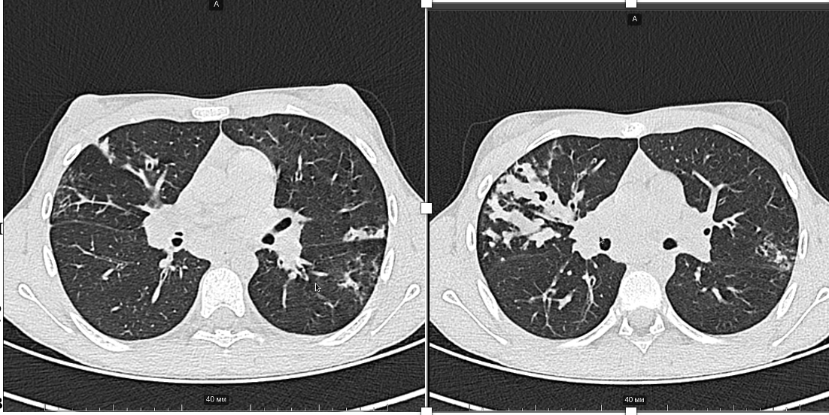
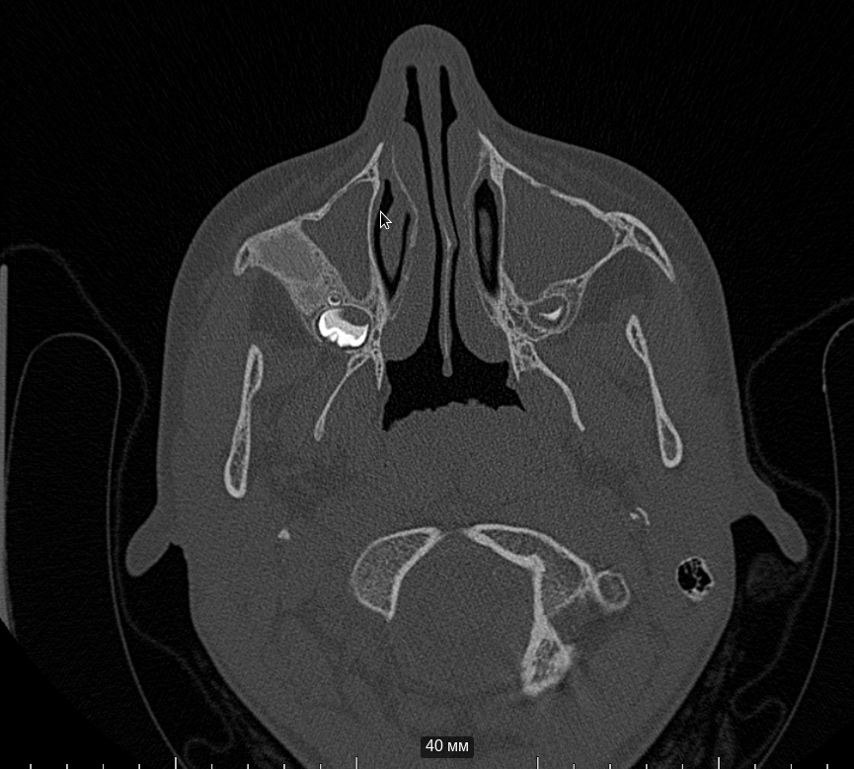
Результаты и их обсуждение
При проведении МСКТ органов грудной клетки выявлены бронхоэктазы в верхней, средней и нижней долях правого легкого, заполненных мокротой, двусторонние перибронхиолярные изменений по типу «дерева в почках» (рис 2).
По МСКТ придаточный пазух носа катарально-экссудативных изменения, фиброзной дисплазии наружной стенки правой верхнечелюстной пазухи (рис 3).
С целью подтверждения диагноза было проведено молекулярно-генетическое тестирование. По результатам генетического обследования обнаружен патогенный вариант c.2051_2052delAAinsG (2183AA>G) в гетерозиготном состоянии и патогенный вариант c.3718-2477C>T (c.3717+12191C>T; 3849+10kbС>Т) в гетерозиготном состоянии. Данные патогенные варианты описаны в компаунд-гетерозиготном состоянии у пациентов с муковисцидозом.
Рис. 1 Мультиспиральная компьютерная томография органов грудной клетки
Рис. 2 Мультиспиральная компьютерная томография придаточных пазух носа

Slide 5
Результаты и их обсуждение
Ложноотрицательные результаты неонатального скрининга могут быть связанны с особенностями спектра патогенных вариантов гена CFTR. У пациентов-носителей «мягких» вариантов мутации гена CFTR имеет место отрицательный результат неонатального скрининга, ассоциированный с остаточной функцией поджелудочной железы, в том числе у пациентов с генетическим вариантом вариант 3849+10kbC>T [2]. В нашем клиническом случае продемонстрирован пациент с наличием варианта генотипа 3849+10kbС>Т и ложноотрицательным результатом неонатального скрининга.
Выводы
1.Ранняя диагностика МВ позволяет вовремя начать лечение с целью профилактики прогрессирования необратимых изменений легочной ткани, развития жизнеугрожающих состояний.
2.Демонстрация данного клинического случая свидетельствует о необходимости сохранения настороженности клиницистов в отношении МВ, в том числе у пациентов с отрицательным неонатальным скринингом.
Список литературы
Воронин С. В., Куцев С. И. Неонатальный скрининг на наследственные заболевания в России: вчера, сегодня, завтра. Неонатология: новости, мнения, обучение. – 2022. – Т. 10. – № 4. С. 34–39. Doi: 10.33029/2308–2402–2022–10–4–34–39
Петрова Н.В., Каширская Н.Ю., Кондратьева Е.И. и соавт. Особенности спектра патогенных вариантов гена CFTR у пациентов с отрицательным результатом по неонатальному скринингу на муковисцидоз. Медицинская генетика 2020; 19(7): 62-63. DOI: 10.25557/2073-7998.2020.07.62-63

